Slide 1
多项式选讲
std::make_pair(Cooook, LadyLex)
2018/2/26

Slide 2
前言
你可能会听到以下东西:
多项式求逆
多项式开根
多项式除法&多项式取模
多项式求ln
多项式求exp
多项式多点求值&多项式快速插值
好(不可做)题选讲

Slide 3
前置技能
导数和积分
泰勒展开&麦克劳林展开
生成函数&指数级生成函数

Slide 4
导数和积分
知道一些常用函数的导数即可.

Slide 5
泰勒展开

Slide 6
麦克劳林展开
是泰勒展开的特殊情况，式子是这样的：
他有什么好？我们给G(0)求i阶导就可以得到G(x)的第i项系数。

Slide 7
指数型生成函数
这玩意有着自带组合数的神奇特效

Slide 8
一些定义
记号(mod x^n)表示无视多项式的第n次之后的部分
例如1+x+2x^2+5x^3≡1+x (mod x^2)

Slide 9


多项式求逆
需要知道的事情
这样我们就能用倍增来推导多项式求逆了!

Slide 10
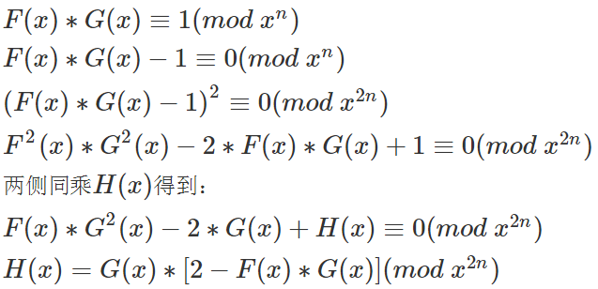
多项式求逆
假设我们已经得到了F(x) G(x) = 1 mod x ^ n, 要求F(x) H(x) = 1 mod x ^ 2n.
时间复杂度O(nlogn)

Slide 11
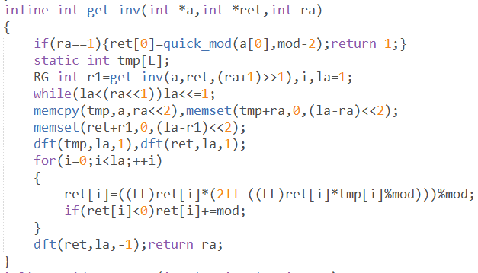
多项式求逆
可见, 一个多项式存在逆元的条件为常数项存在逆元.

Slide 12
多项式除法
其实这玩意……也没啥
我们考虑A(x)%B(x)会发生什么
假设A为n次多项式，B为m次多项式
那么会有:A=B*D+R,D为商，次数为n-m，R为余数，次数为m
我们下面定义一个翻转操作：

Slide 13
多项式除法
这样，我们如果在%x^(n-m+1)的意义下进行运算，我们就除去了R的影响
因此我们进行上述操作，求出D=A/B（求B的逆元再和A乘起来），然后将各个多项式翻转成正常顺序，计算R=A-B*D
然后……挺简单对吧，来个代码。
（stl预警）

Slide 14
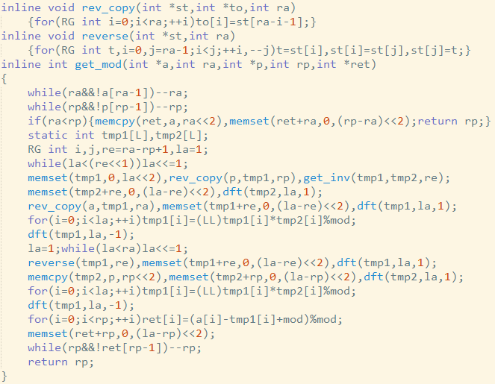

Slide 15
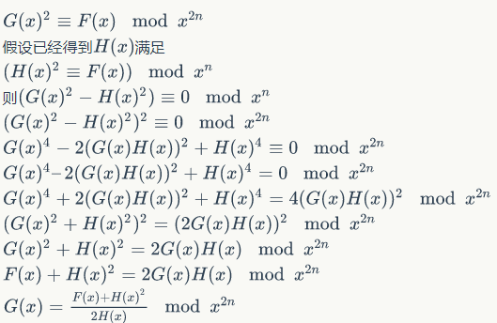
多项式开根

Slide 16
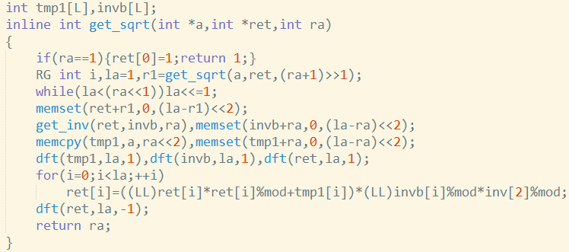
多项式开根

Slide 17
多项式取ln

Slide 18
多项式取ln
可见, 多项式取ln的时间复杂度是O(n logn)的, 多项式积分和多项式求导的时间复杂度都是O(n)的.
其中多项式存在ln的前提是常数项为1

Slide 19
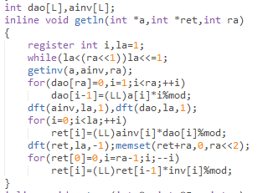

Slide 20
牛顿迭代
已知G(F(x))=0,其中G函数已知，F函数未知，求F(x)的前n项
无脑倍增！
假设我们已经知道了F(x)的前n项F0(x)满足G(F0(x))=0(mod x^n)

Slide 21
牛顿迭代

Slide 22
多项式的exp
设F(x) = e^A(x), G(F(x)) = ln(F(x)) – A(x) = 0
带入牛顿迭代.
那么我们可以发现exp存在的前提条件是常数项为0(模意义下)

Slide 23
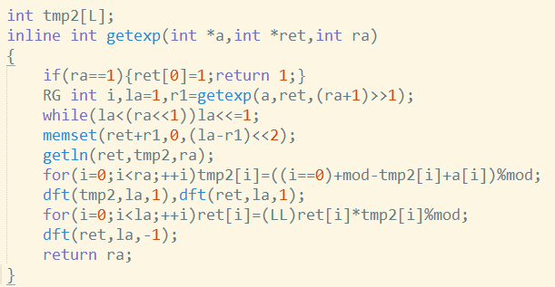

Slide 24
多项式多点求值
大概这个问题就是，给你n个点xi，以及一个多项式，让你求出每个点的点值。
那么我们有2种选择，一是n^2暴力。
我们介绍第二种分治的方法。
假设我们已经知道了n/2个点的点值，
那么由这一半点可以插值出一个多项式 A0来，并且A0是n/2次的
我们定义如下2个多项式：

Slide 25
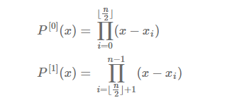
奇妙定义
那么我们会有A=P*D+A0
由于当x为前n/2个点时P的值等于0，因此这时A=A0
不难发现，A0=A%P……因此我们套个多项式取模就能得到A0，然后当剩余点数很小的时候暴力计算点值（这个时候暴力就比FFT快了，毕竟常数）

Slide 26
我是代码，我鸽了
LadyLex：现在还没打完，大家原谅他吧
Cooook：这怎么能原谅呢,快来裱他!
Upd:LadyLex终于打完了代码！
下文中solve1求的是预处理的P数组
Solve2是对多项式A多点求值
一个小优化是当区间长度很小的时候暴力计算，这样常数小
尤其注意区间长度不等于多项式长度……之类的

Slide 27
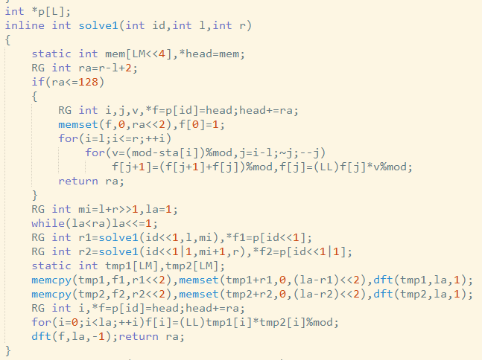

Slide 28
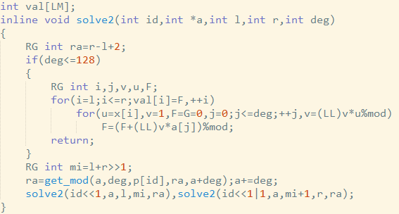

Slide 29
多项式快速插值
大概这个问题就是，给你n个点(xi,yi) ，让你一个多项式满足f(xi)=yi
那么我们依然有2种选择。
拉格朗日插值法
这个方法据说是n^2的，但是我怎么都想不出来咋才能做到n^2……
咱们就不说了，他还是个暴力
继续介绍第二种分治的方法

Slide 30
分治ing……
我们这次考虑的和上一个快速求值差不多……
假如我们能求出前n/2个点插值出的多项式
定义前半个叫A0，后半个叫A1
我们还继续用上面那个P0和P1
那会有什么呢？设A=D*P0+A0
那么我们知道，对于前一半x，A(x)=A0(x)，这个柿子是正确的。

Slide 31
现在我们就要求对于后一半x，上一页等式依然成立
也就是说
则有
那么，我们求出每一个 D(xi)，递归求出D(x)，然后再乘起来得到A(x)
每次求值都要用上面的多项式多点求值，因此复杂度是O(nlogn^3)的。至于代码……

Slide 32
再一次咕咕咕咕咕的代码
多项式快速插值的题我并没有见过，因此我们不放代码了23333
如果谁对那个暴力拉格朗日怎么打成n^2感兴趣可以和我探讨一下啊~

Slide 33
好(不可做)题选讲
下面就让我们由浅入浅、由易到易地 看几道简单的题目.

Slide 34
UOJ#182
看题
暴力似乎很简单
第二个点特判
20pts到手

Slide 35
暗中观察
这个操作怎么是对于所有数进行的啊？
那么最后每个数的格式应该都是一样的吧？
我们看看什么格式
你猜猜为什么我要写成这样

Slide 36
继续撕考
写好看一点，可以写成
那么答案
怎么求这个sigma啊…sigma没法鸡肉卷啊…
通分！
那么我们分别求上下两部分即可。

Slide 37
咋求？
上面那个暴力求可以获得多少分来着
应该是30~50
那么我们考虑，如果我们定义之前那个柿子为
那么我们要求的其实就是很多个f值
多项式多点求值即可
f(x)可以分治fft求出来
至于分号上面的 ，其实它是分号下面那个f(x)函数的导数
所以你求导之后再求一遍就行了，总共复杂度是O(nlogn^2)

Slide 38
UOJ50
三分钟看一下题.
我们从暴力算法开始, 一步一步的优化到正解.
首先, 这道题可以转化为给一颗树, 每个非叶子节点有2个红儿子代表 蒟-1234 和 蒻-1098两个中子 , 有k个绿儿子代表破坏死光, 其中k∈A

Slide 39
UOJ50
然后发现每颗树的合法的方案数只和这棵树的size有关
定义f[i]表示size为i的子树的方案数, 对于每个i枚举左右子树的大小就可以转移, 时间复杂度O(n^3)
发现对于每一个i可以枚举集合A内的所有元素, 然后用指数型生成函数+NTT来优化, 时间复杂度O(n^2logn)

Slide 40
UOJ50
注意到转移其实是f卷f卷A, 但是f[i]是要用前面的f转移过来的.
考虑CDQ分治.
鉴于可能大部分人不会CDQ+FFT.

Slide 41
简单的CDQ+FFT
我们来看一个简单的CDQ+FFT的例子
g数组是已知的.
每个i的都需要用原来的j来更新, 暴力是O(n^2)的, 用CDQ+FFT来优化
当CDQ(l, r)时, 先CDQ(l, mid), 然后用求出来的f[l]~f[mid]去更新f[mid+1]~f[r]

Slide 42
简单的CDQ+FFT
应该用f[l]~f[mid]卷g[0]~g[r-l]去更新f[mid+1]~f[r]
回到原题, 这不是两个数组卷积了, 而是3个数组的卷积, 那么我们考虑维护f数组自己的卷积, 定义为F, 每次CDQ的时候用f[l]~f[mid]更新F[mid+1]~F[r], 用F[l]~F[mid]和A去更新Ans[mid+1]~Ans[r]
时间复杂度O(nlog^2n)

Slide 43
UOJ86
看一下myy的题
我们发现这道题很毒瘤, 最大的数据范围到了10^30
假设我们已经可以读入并且运算10^30级别的数, 那么暴力就很好写了, 枚举[l,r]中的所有的数, 用lucas算出答案就好了.

Slide 44
Myy的组合数
重点来了. 一般说到lucas会想到这个式子:
C(n, k) = C(n/p, k/p) * C(n % p, m % p);
那么其实就是把(n, k)分解为p进制, 把p进制下的每一位的C相乘就是最后的答案.
那么就可以数位DP了.
设f[i][j]为前i位,乘积为j且每一位上的数都不超过限制的方案数, g[i][j]为没有限制的方案数.

Slide 45
Myy的组合数
这样DP是P^2*在P进制下的位数的
可以用原根来表示1~p-1中的数, 然后就可以用NTT来优化了.
至于0的情况, 先不考虑, 最后用总数减去其他的方案数就可以了.
这样这道题就做完了.
时间复杂度是O(PlogP*Len)
如果你不想打高精度, 你可以用__int128啊.

Slide 46
一些后话
这个ppt的一部分内容是因为LadyLex没能及时打完uoj#182的代码从而在午休时间赶出来的
因此质量可能不怎么好，还请见谅……
另外一点花絮：
Cooook： LadyLex你来看看这个uoj182是什么啊
LadyLex ： Cooook我刚才在课件上找到了一道uoj86
最后， Cooook打了一天， LadyLex现在还没有打完
这样是不会带来笑容的.jpg

